Slide 1
ΟΙΚΙΑ - ΜΟΥΣΕΙΟ ΕΛΕΥΘΕΡΙΟΥ ΒΕΝΙΖΕΛΟΥ (ΧΑΛΕΠΑ ΧΑΝΙΩΝ)
Λευκοθέα Βαρβέρη
Ναυσικά Βαρδαλάκη
Ανδρέας Αγγελάκης Γ’1

Slide 2
Η Ιστορία του

Slide 3
Το πατρικό σπίτι του Ελευθερίου Βενιζέλου στη Χαλέπα Χανίων αποτέλεσε την οικία του Έλληνα πολιτικού για τριάντα και πλέον χρόνια.
Το 1876 ο πατέρας του Κυριάκος, αγόρασε το οικόπεδο και οι εργασίες κατασκευής της Οικίας Βενιζέλου ολοκληρώθηκαν το 1880.

Slide 4
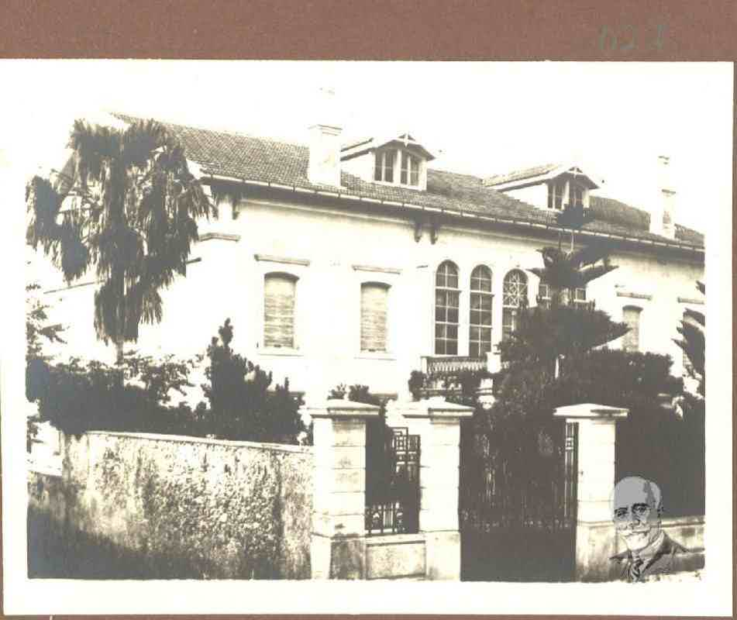
Εκεί έμενε ο Ελευθέριος Βενιζέλος όταν ξέσπασε η Επανάσταση του 1897, από εκεί ξεκίνησε για το Θέρισο το 1905, εκεί επέστρεψε πριν μεταβεί στη Θεσσαλονίκη το 1916 για το Κίνημα Εθνικής Άμυνας. Το 1910 που ο Βενιζέλος φεύγει για την Αθήνα για την ανάληψη της πρωθυπουργίας, το σπίτι ενοικιάζεται. Η Οικία Βενιζέλου απέκτησε τη σημερινή της μορφή το 1927, όταν ο ίδιος, επιστρέφοντας στα Χανιά, προχώρησε σε ριζική ανακαίνιση. Ακολούθως, ως την έναρξη του Β΄ Παγκοσμίου Πολέμου, κατοικήθηκε από τους γιούς του.

Slide 5
Το 1941 στη Μάχη της Κρήτης το σπίτι βομβαρδίζεται. Οι Γερμανοί ξανακτίζουν τοίχο του σπιτιού, που είχε γκρεμιστεί από τους βομβαρδισμούς και το χρησιμοποιούν ως στρατηγείο και κατοικία του εκάστοτε Γερμανού Διοικητή του Φρουρίου Κρήτης. Κατά τη διάρκεια της Κατοχής το σπίτι υπέστη σοβαρές φθορές και βανδαλισμούς. Ένα δωμάτιο του ισογείου, που οι Γερμανοί χρησιμοποιούσαν ως αίθουσα διασκέδασης, φέρει τοιχογραφίες με διασκεδαστικές φιγούρες. Μετά την απελευθέρωση ο Σοφοκλής Βενιζέλος αναλαμβάνει την πρώτη αποκατάσταση του κτιρίου, κυρίως εξωτερικά, ενώ αργότερα, μετά το θάνατό του, υπό την εποπτεία της Μαρίκας Βενιζέλου, γυναίκας του γιου του Ελευθερίου Βενιζέλου, Κυριάκου, έγιναν κάποιες βελτιώσεις κυρίως στους εσωτερικούς χώρους.

Slide 6
Στη συνέχεια το σπίτι της Χαλέπας κληροδοτήθηκε στο Νικήτα Βενιζέλο, εγγονό του Ελευθερίου Βενιζέλου. Το 2002 το Ελληνικό Δημόσιο αγόρασε το σπίτι και το παραχώρησε στο Εθνικό Ίδρυμα Ερευνών και Μελετών «Ελευθέριος Κ. Βενιζέλος».

Slide 7
Η Οικία Βενιζέλου φέρει την προσωπική σφραγίδα του Ελευθέριου και όλοι οι χώροι έχουν διατηρήσει μέχρι και σήμερα την αυθεντική τους μορφή. Έπιπλα της δεκαετίας 1925-1935, διαλεγμένα από τον ίδιο και τη γυναίκα του Έλενα, κινητά διακοσμητικά αντικείμενα και πίνακες εποχής, πρωτότυπες φωτογραφίες, προσωπικά αντικείμενα κοσμούν το εσωτερικό του

Slide 8
Η συνοικία της Χαλέπας στα χρόνια του Βενιζέλου.
Χαλέπα είναι μια εκλεκτή συνοικία των Χανίων. Με τις πολυάριθμες παλιές επαύλεις, πολλές από τις οποίες είναι νεοκλασσικού ρυθμού, θεωρείται η πιο ‘‘αριστοκρατική’’ συνοικία των Χανίων.
Η συνοικία Χαλέπα είναι η περιοχή με την πιο ενδιαφέρουσα σύγχρονη ιστορία. Πολλές σπουδαίες αποφάσεις πάρθηκαν μέσα σε κάποια από αυτά τα υπέροχα κτίρια και σπίτια. Αποφάσεις που άλλαξαν την ιστορία της Κρήτης και της Νοτιοανατολικής Ευρώπης γενικότερα.

Slide 10
Η ιστορία της Χαλέπας – αν οι τοίχοι μπορούσαν να μιλήσουν
Οι επισκέπτες στη Χαλέπα δυσκολεύονται να φανταστούν τον καίριο ρόλο που έπαιξε αυτή η περιοχή στην πολιτική στα τέλη του 19ου και τις αρχές του 20ου αιώνα.
Στα τέλη του 19ου αιώνα αυτή η συνοικία αποτελούσε πόλη – την ομώνυμη πόλη της Χαλέπας – έξω από την παλιά πόλη των Χανίων που περιβαλλόταν από τείχη. Η Χαλέπα ήταν το μέρος όπου οι πλούσιοι κάτοικοι των Χανίων, ιδιαίτερα οι έμποροι, έμεναν με τις οικογένειές, τους λόγω της υγιεινής ατμόσφαιρας και της υπέροχης θέας προς τα Χανιά και τη Βορειοδυτική Κρήτη.
Εκείνο τον καιρό, τα Χανιά ήταν η πρωτεύουσα της Κρήτης. Στη Χαλέπα βρίσκονταν τα προξενεία πολλών ευρωπαïκών χωρών, συμπεριλαμβανομένων των μεγάλων δυνάμεων της εποχής, καθιστώντας την έτσι μια πραγματική διεθνή συνοικία, την ‘‘Ευρωπαïκή γειτονιά’’, όπως ονομαζόταν.
Το 1878, στη Χαλέπα υπεγράφη η ‘‘Συνθήκη της Χαλέπας’’, με την οποία εκχωρήθηκε στην Κρήτη η αυτονομία της από την Οθωμανική Αυτοκρατορία. Η ιστορική αυτή Συνθήκη υπεγράφη ανάμεσα στην Οθωμανική Αυτοκρατορία και σε διάφορες Ευρωπαïκές χώρες. Σύμφωνα με αυτήν, η πόλη των Χανίων θα εξακολουθούσε να αποτελεί την πρωτεύουσα του αυτόνομου κράτους της Κρήτης.
Στη Χαλέπα ήταν και το σπίτι του Ελευθερίου Βενιζέλου, το οποίο σήμερα αποτελεί εθνικό μνημείο. Ο Ελευθέριος Βενιζέλος υπήρξε ο πιο σημαντικός Έλληνας πολιτικός στα τέλη του 19ου αιώνα και στις αρχές του 20ου, μια κρίσιμη περίοδος τόσο για την Κρήτη όσο και για τη Νοτιοανατολική Ευρώπη γενικότερα. Γεννήθηκε και ανατράφηκε σε αυτό το σπίτι στη Χαλέπα.

